Slide 1
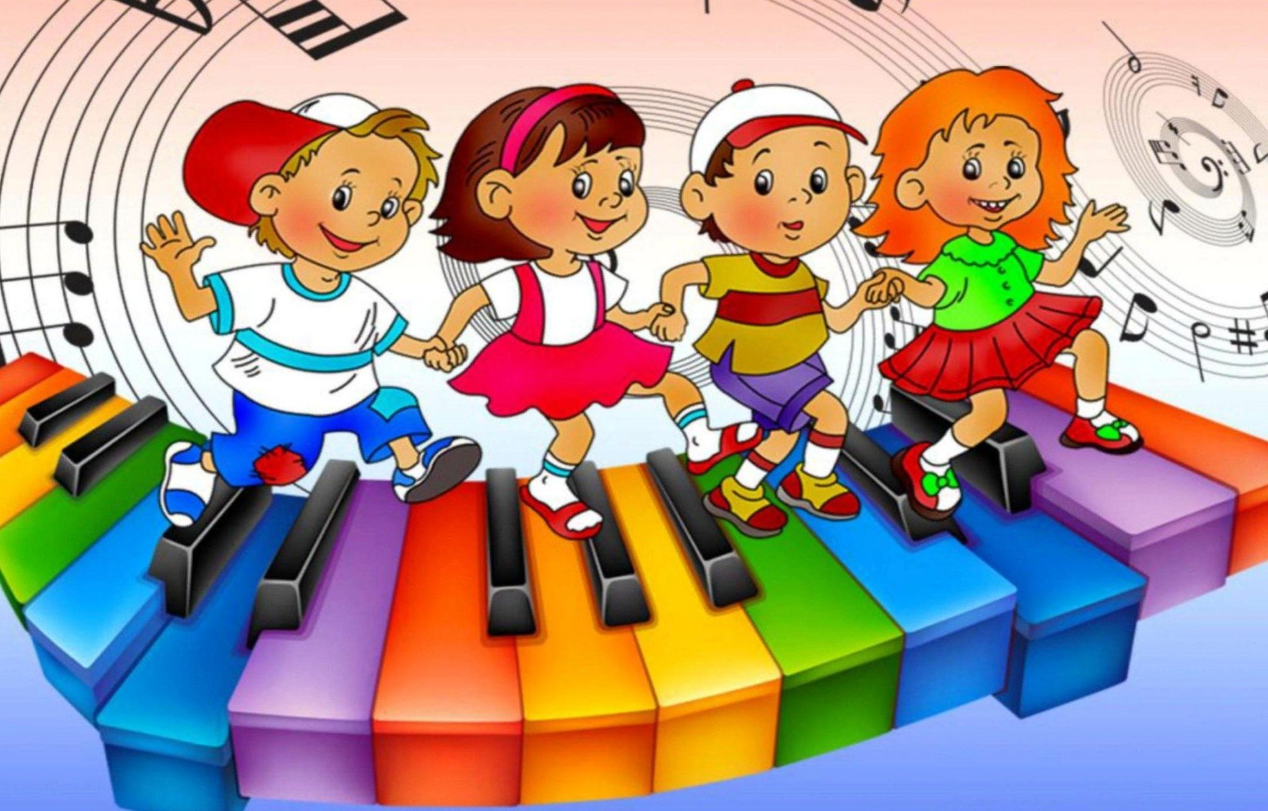
Консультация для родителей Овладеть своим настроением
Консультация для родителей
«Овладеть своим настроением»

Slide 2
Как и все взрослые, малыш поет, когда у него хорошее настроение. В то же время музыка способна его утешить и отвлечь. Для занятий с детьми лучше всего использовать народные песенки. Существует множество детских народных песен, описывающих каждое ощущение и каждую жизненную ситуацию. Есть шуточные песни, взывающие к чувству юмора, песни, отражающие любовь, враждебность, гнев, печаль, грусть, песни успокаивающие и утешающие.

Slide 3
Многим детям любимая песня помогает справиться со страхом (в трудных ситуациях они начинают напевать ее и это их успокаивает, отвлекает). Также с помощью песенок и классической музыки можно научить ребенка различать эмоции, это поможет ему лучше разбираться в собственных чувствах и переживаниях.

Slide 4
КАК ЭТО СДЕЛАТЬ? Сначала научите ребенка различать мажор и минор в мелодии. Заготовьте две карточки с грустным и веселым лицом или с солнышком и дождливой тучкой. Малыш прослушивает фрагменты мелодий и показывает соответствующую передаваемому настроению карточку. Можно использовать песенку "Жили у бабуси два веселых гуся", на протяжении которой настроение меняется несколько раз. А еще стоит научить малыша передавать свои чувства.

Slide 5
Предложите сыну или дочке с помощью имеющихся у вас инструментов, например игрушечного барабана или дудочки, продемонстрировать свои чувства. "Как ты будешь бить в барабан, если тебе грустно…, если ты чувствуешь себя счастливым". Другой вариант. Родители от лица игрушки (медвежонка, куклы, рыцаря) ударяют в бубен (или любой инструмент) и просят ребенка предположить, какие чувства сейчас испытывает герой. Потом можно поменяться с ребенком ролями.

Slide 6
Музыка помогает сосредоточиться, а пропетая информация лучше воспринимается и запоминается ‒ не случайно это используется в рекламе.
УПРАЖНЕНИЯ ДЛЯ РАЗВИТИЯ ВНИМАНИЯ.
Под несложную мелодию предложите ребенку в определенном месте (окончание музыкальной фразы или ее повторение) ударять в бубен или звенеть колокольчиком. Усложните задание, например, когда меняется ритм мелодии, ребенок меняет инструмент.

Slide 7
Используйте металлофон, ложки, дудочку, свисток... В этой игре малыш движется под веселую мелодию или пока играет скрипка и замирает, когда меняется настроение мелодии или вступает новый музыкальный инструмент. Психологи часто используют музыкальные образы для занятий по развитию воображения. В наше время человеку со всех сторон предлагаются готовые, уже кем-то созданные яркие образы. В результате, нам просто нет надобности, напрягать собственную фантазию и прибегать к помощи воображения.

Slide 8
Очень важно научить ребенка придумывать что-то самостоятельно, активизировать его воображение. Особенно способствует возникновению образов классическая музыка. Слушая с ребенком мелодии, можно предложить ему рисовать формы, линии, символы, использовать разные цвета, которые, по его мнению, соответствуют услышанному. Можно изображать предметы или движения. Предложите малышу пофантазировать.

Slide 9
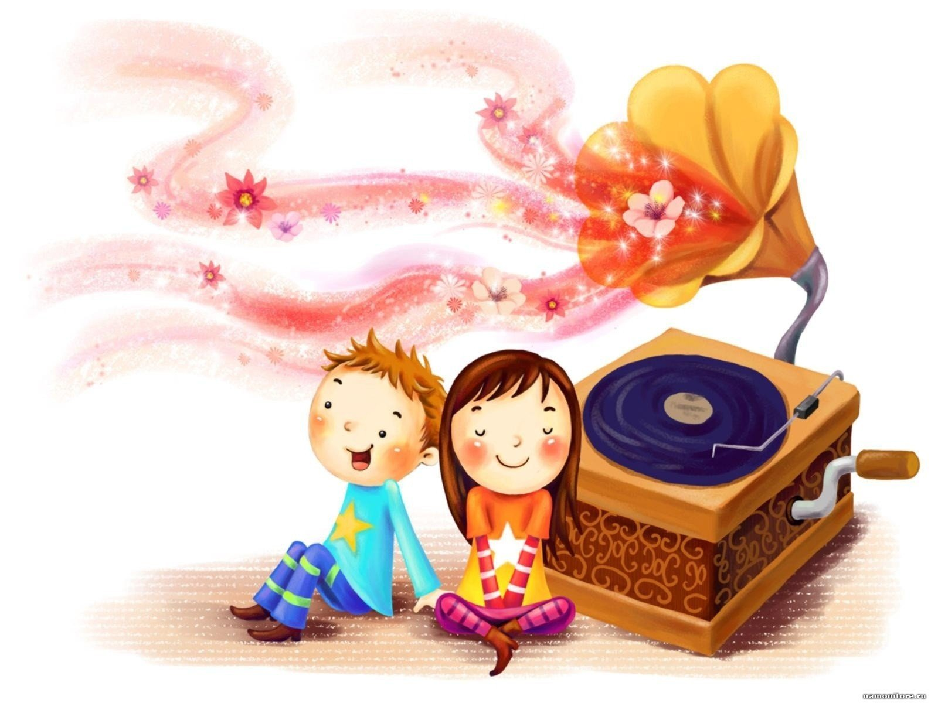
Включаете любую мелодию и предлагаете ребенку представить себя, например, идущим по лесу или плывущим по бушующему морю. Он должен делать соответствующие движения под музыку. Поменяйтесь с ним ролями, пусть малыш придумает и опишет для вас ситуацию

